Slide 1


禮品預購接單系統

Slide 2






公司簡介
商品事業部
www.ktnet.com.tw
軟體開發部
www.tmserp.com.tw
廣鐸企業
有限公司
廣鐸企業成立於民國79年
全台服務據點
台北｜新竹｜ 台中｜台南｜高雄｜花蓮｜深圳辦公室

Slide 3


無痕導入
3

Slide 4
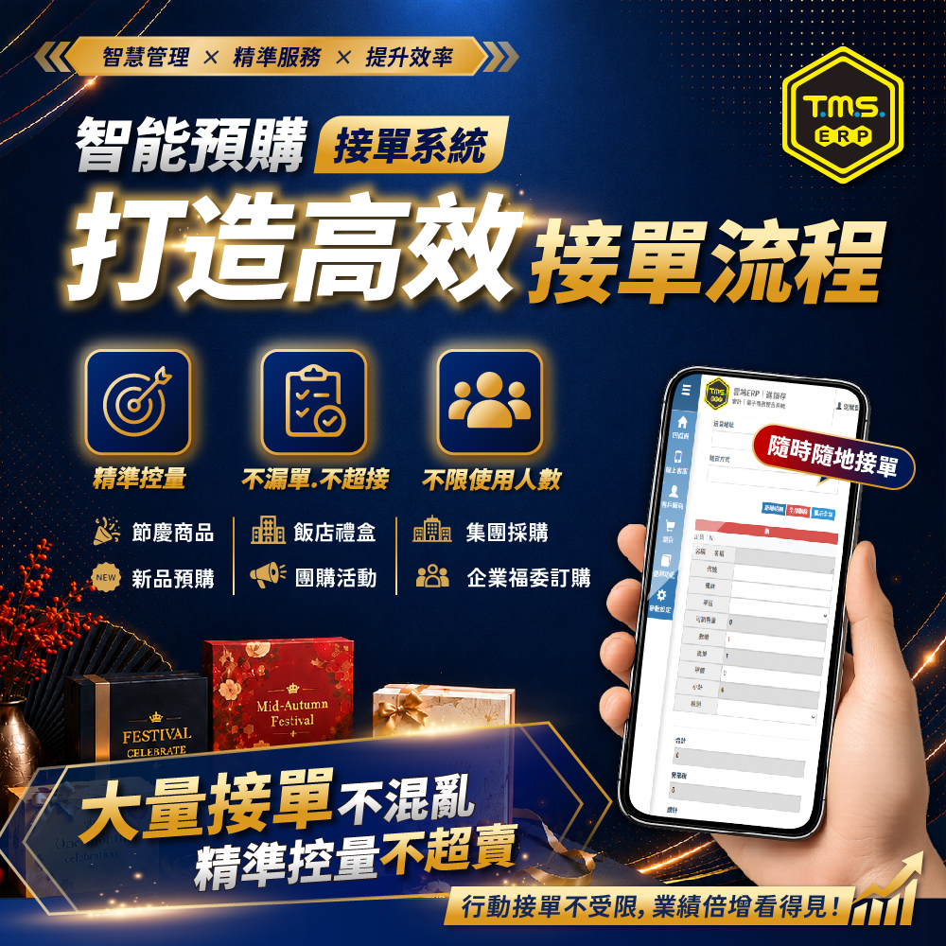
智能預購
人人為業務，客戶=終身會員 會員=業績提昇
端午粽子、中秋禮盒、年菜、禮品預購接單
做多少賣多少、不超賣
提昇效率50%

Slide 5


大量接單

Slide 6
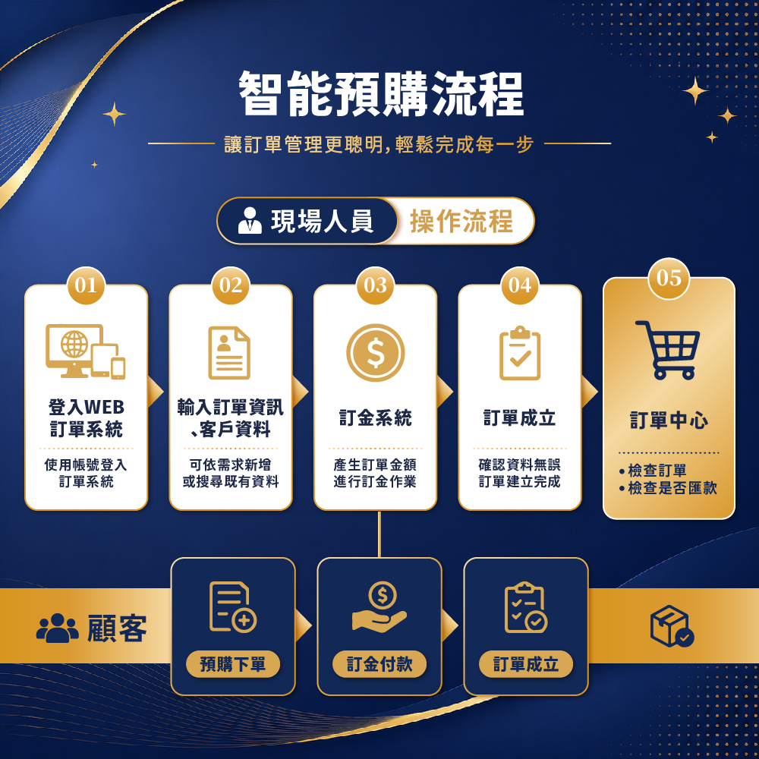

預購、指定出貨流程

Slide 7
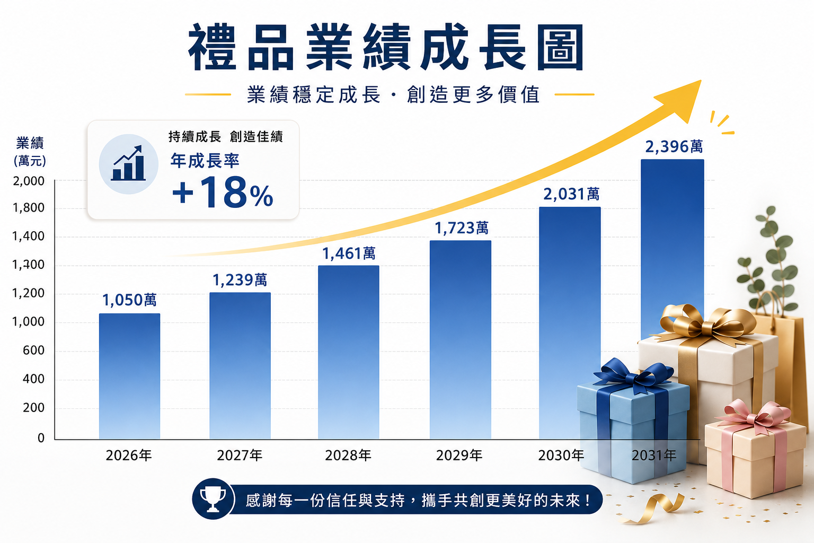
績效管理
禮品接單進度
訂購總數
各部門銷售達成率
業務業績達成率
輕鬆管理、績效獎勵、業績提昇

Slide 8
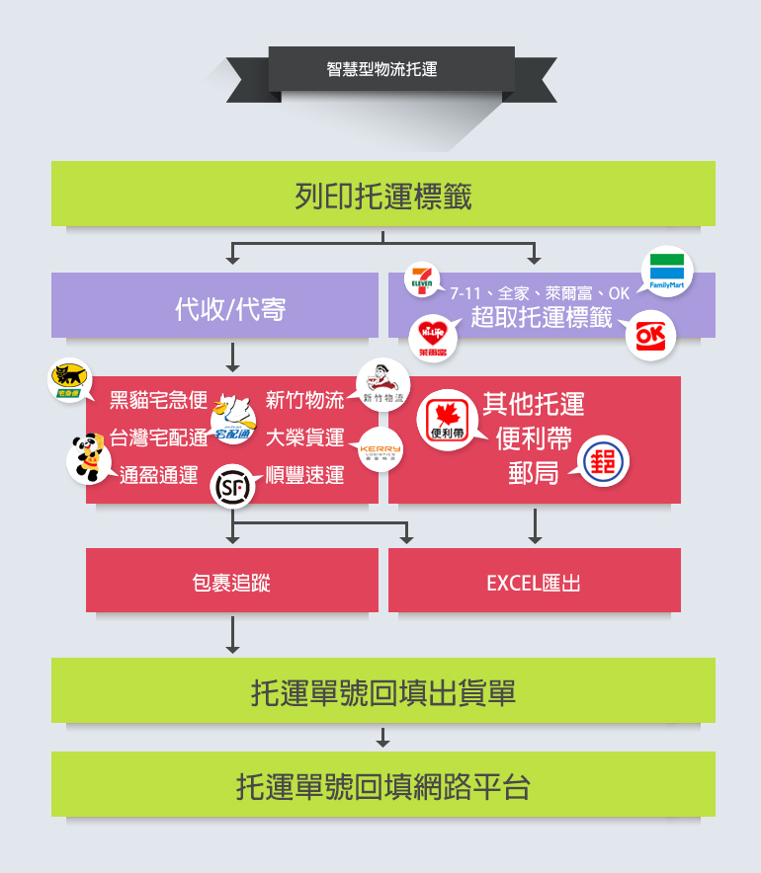
AI智能托運系統
智能托運系統依客戶或網購訂單自動列印各大物流托運單或超取托運單，免至物流公司或平台人工輸入列印，減少50%以上人力。
多種托運單格式可自定義列印，
智能托運查詢，出貨托運通知，
讓客戶自行掌握托運狀態。
8

Slide 9
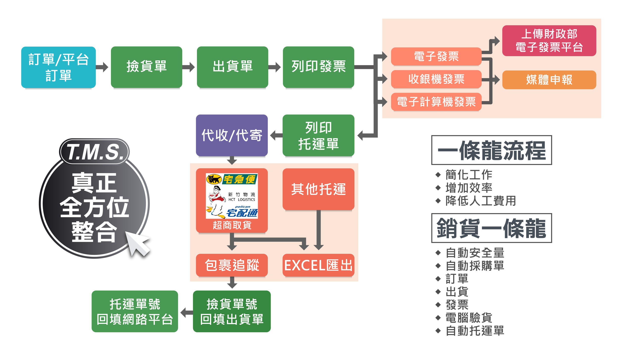
9

Slide 10

不是花錢買系統
是買系統來賺錢
請使用TMS ERP

Slide 11
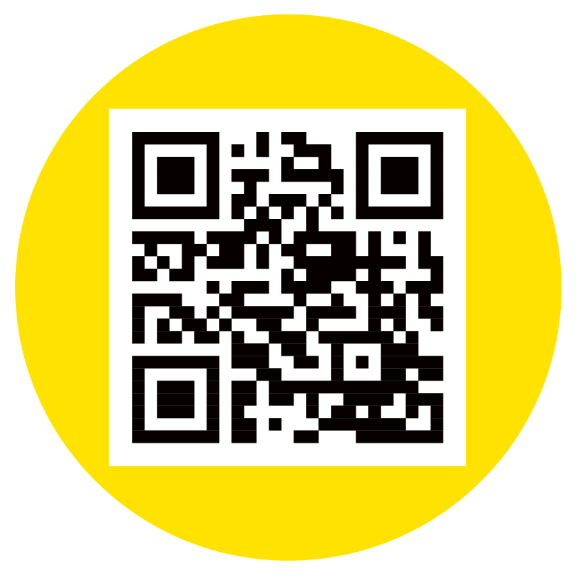

T
您省
M
oney
S
在好選擇
只想幫您省錢的好系統
廣鐸企業有限公司
台北(02)2783 3460
台中(04)2422 2299
新竹(03)5544 026
高雄(07)3591 300
台南(06)2513 299
花蓮(03)8578 585
請洽全台
服務專線
或代理商
免費服務專線0800-823-888
KTNET ENTERPRISE CO.,LTD
週一至周五 AM9:00~PM6:00 將由專人為您服務
https://www.tmserp.com.tw

